Slide 1

Доклад
Председателя Счётной палаты Ульяновской области
Егорова Игоря Игоревича

Slide 2
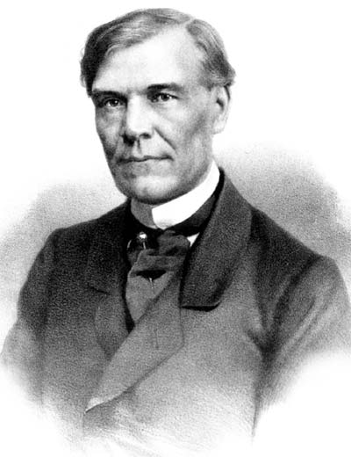
«Любой контроль без контроля предварительного – дело мертвое»
Валериан Татаринов,
1864 г.

Slide 3
Комиссия осуществляет предварительный контроль приобретения объектов недвижимости в государственную собственность Ульяновской области, а также осуществления закупок:
а) товаров, работ и услуг, если начальная (максимальная) цена контракта (НМЦК) составляет 10 миллионов рублей или более;
б) работ по строительству, реконструкции и техническому перевооружению объектов капитального строительства;
в) работ по капитальному, текущему ремонту зданий и сооружений, если НМЦК составляет 3 миллиона рублей или более;
г) работ по капитальному, текущему ремонту автомобильных дорог и дорожных сооружений на них, если НМЦК составляет 5 миллионов рублей или более;
д) товаров, работ и услуг согласно установленному перечню (приложение к Положению о Комиссии) /44 наименования/.

Slide 4
ПЕРЕЧЕНЬ
машин и оборудования был установлен согласно Общероссийскому классификатору
продукции по видам экономической деятельности

Slide 5
Комиссия особое внимание уделяет следующим вопросам:
Целесообразность приобретения данных товаров, работ, услуг;
Наличие лимитов на закупку данных товаров, работ, услуг на момент заседания Комиссии;
Анализ технико-экономических заданий;
Обоснованность расчёта НМЦК.

Slide 6
Методы обоснования НМЦК (ст.22 №44-ФЗ)
Метод сопоставимых рыночных цен (анализа рынка);
Нормативный метод;
Тарифный метод;
Проектно-сметный метод;
Затратный метод.

Slide 7
Как проверяется перед заседанием Комиссии обоснованность НМЦК?
1. Для проверки НМЦК берётся информация о сделках с данным видом Товара в регионах ПФО за последнее полугодие с федерального сайта zakupki.gov.ru

Slide 8
Как проверяется перед заседанием Комиссии обоснованность НМЦК?
2. Если речь идёт о сложном оборудовании, то НМЦК должна учитывать не только стоимость доставки, но и стоимость монтажа и запуска оборудования

Slide 9
Проблемы при рассмотрении документации по обоснованию НМЦК в рамках деятельности Комиссии
1. Заказчиком предоставляются коммерческие предложения от поставщиков с ценовыми предложениями, значительно превышающими рыночные цены

Slide 10
Проблемы при рассмотрении документации по обоснованию НМЦК в рамках деятельности Комиссии
2. В коммерческих предложениях поставщиков наименование и/или качественные характеристики Товара не соответствуют требованиям технико-экономического задания Заказчика

Slide 11
Проблемы при рассмотрении документации по обоснованию НМЦК в рамках деятельности Комиссии
3. В коммерческих предложениях различных поставщиков, используемых Заказчиком для расчёта НМЦК, предлагаемые Товары не являются в полной мере взаимозаменяемыми по функциональным возможностям

Slide 12
Проблемы при рассмотрении документации по обоснованию НМЦК в рамках деятельности Комиссии
4. В коммерческих предложениях поставщиков наименования таких товаров как, например:
Программно-индикаторные тренажёрные комплексы для учреждений образования;
Различные программно-аппаратные комплексы
обозначены обобщённо, без расшифровки перечня компонентов, входящих в эти комплексы

Slide 13
Проблемы при рассмотрении документации по обоснованию НМЦК в рамках деятельности Комиссии
5. В коммерческих предложениях поставщиков обобщённое наименование Товара даётся с расшифровкой перечня компонентов. Но при этом стоимость отдельных компонентов не указывается и не может быть перепроверена

Slide 14
Проблемы при рассмотрении документации по обоснованию НМЦК в рамках деятельности Комиссии
6. Заказчиком предоставляются коммерческие предложения от аффилированных поставщиков. Они имеют одних и тех же учредителей и/или директоров;

Slide 15
Информационные ресурсы, с помощью которых можно проверить, являются ли юридические лица, давшие коммерческие предложения, аффилированными
База данных Федеральной налоговой службы www.nalog.ru (свободный доступ);
Коммерческие программные продукты:
СПАРК – Интерфакс;
Контур-Фокус;
СБИС.

Slide 16
Проблемы при рассмотрении документации по обоснованию НМЦК в рамках деятельности Комиссии
7. Характеристики Товара, указанные Заказчиком в технико-экономическом задании, явно прописаны под «своего» поставщика.

Slide 17
Примеры снижения НМЦК по результатам работы Комиссии по повышению эффективности осуществления закупок товаров, работ, услуг для обеспечения нужд Ульяновской области
Заказчик: ОГКУ «Ульяновскоблстройзаказчик».
Объект закупки: мебель для Государственного исторического архива Ульяновской области.
Дата рассмотрения на Комиссии: 09.11.2016.
Первоначальная НМЦК = 2 801 560 руб.
Скорректированная НМЦК= 1 368 507 руб.
В результате работы Комиссии НМЦК снижена на 1 433 053 руб.

Slide 18
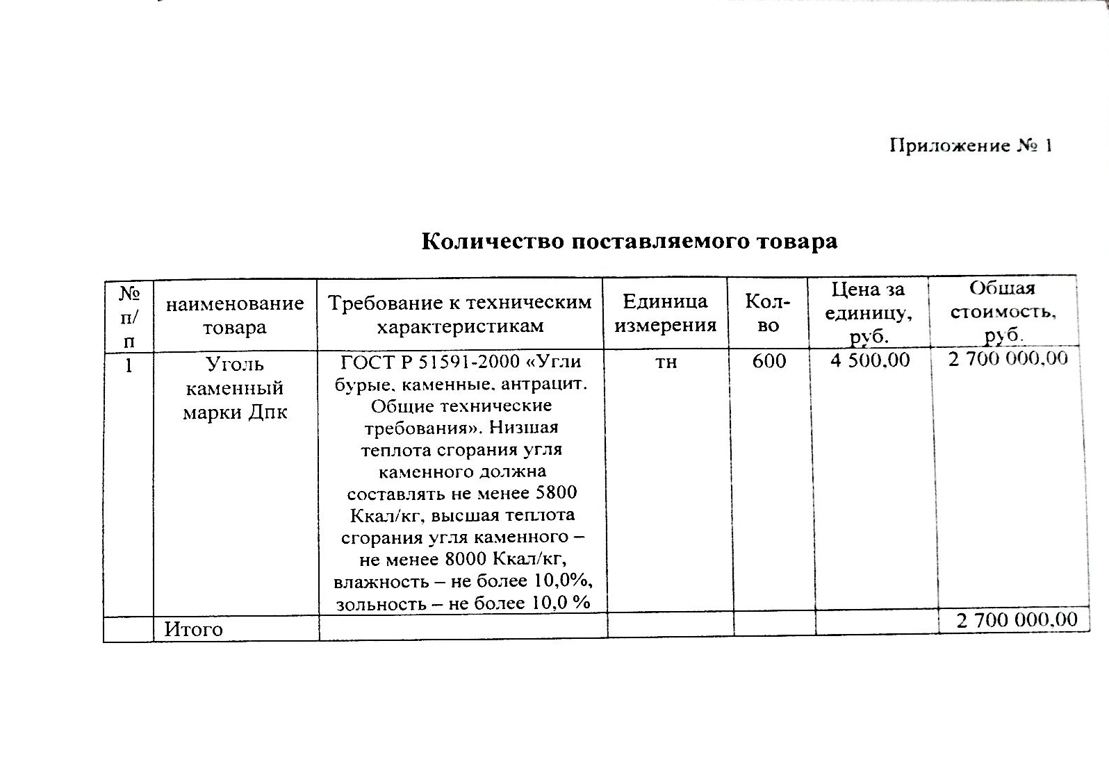
Приложение к технико-экономическому заданию на покупку угля с характеристиками, дополнительными к существующему ГОСТу

Slide 19

Коммерческое предложение, на основе которого составлялось технико-экономическое задание на покупку угля с характеристиками, дополнительными к существующему ГОСТу

Slide 20
Анализ государственных контрактов с идентичными технико-экономическими заданиями по Товару «Баллонный катетер низкого давления Powerline» по информации с сайта zakupki.gov.ru
Регион Заказчика | Дата заключения контракта | Поставщик | Цена (руб.)
г. Санкт-Петербург | 18.08.2015 | Поставщик 1 | 9 000
Республика Адыгея | 24.08.2015 | Поставщик 2 | 10 248
Красноярский край | 17.09.2015 | Поставщик 3 | 10 000
Республика Марий-Эл | 22.09.2015 | Поставщик 4 | 15 000
г. Санкт-Петербург | 29.09.2015 | Поставщик 1 | 8 860
Курганская область | 29.10.2015 | Поставщик 5 | 8 000

Slide 21
Доклад
Председателя Счётной палаты Ульяновской области
Егорова Игоря Игоревича

